Slide 1
Общие подходы к оценке функциональной грамотности обучающихся основной школы
«Мы должны научиться измерять то, что важно, а не то, что легко измерить»

Slide 2
Из указа Президента России от 7 мая 2018 года: Правительству РФ поручено обеспечить глобальную конкурентоспособность российского образования, вхождение Российской Федерации в число 10 ведущих стран мира по качеству общего образования.
Из Государственной программы РФ «Развитие образования» (2018-2025 годы) от 26 декабря 2017 г.
Цель программы – качество образования, которое характеризуется: cохранением лидирующих позиций РФ в международном исследовании качества чтения и понимания текстов (PIRLS), а также в международном исследовании качества математического и естественнонаучного образования (TIMSS); повышением позиций РФ в международной программе по оценке образовательных достижений учащихся (PISA) …

Slide 3
Приоритетной целью становится формирование функциональной грамотности в системе общего образования (PISA: математическая, естественнонаучная, читательская и др.)
O
Изменение
запроса на
Качество
Общего
образования
Создание поддерживающей позитивной образовательной среды за счет изменения содержания образовательных программ для более полного учета интересов обучающихся и требований 21 века.
O

Slide 4
Приоритетное направление в обеспечении конкурентоспособности российского образования – повышение эффективности
Более половины выпускников основной школы имеют только базовый уровень образования, т.е. они могут использовать приобретенные в школе знания в простых знакомых ситуациях, а около пятой части выпускников основной школы не достигают порогового уровня сформированности функциональной грамотности в соответствии с международными требованиями. К продолжению образования хорошо готовы не более 30% российских выпускников школы, а высокий уровень способности решать сложные задачи демонстрируют в среднем около 5% обучающихся.
По качеству общего образования российская школа уступает десяти странам-лидерам по качеству образования как по числу выпускников основной школы, демонстрирующих самые высокие результаты (в этих странах в среднем таких учащихся не менее 11%), так и по числу хорошо подготовленных учащихся к продолжению образования (в этих странах в среднем таких учащихся около 40%).
Российская система образования, несмотря на возросшие инвестиции, всё ещё ориентирована на затратную педагогику. По данным исследования PISA-2015, российские обучающиеся тратят на обучение после школы значительно больше времени, чем их сверстники из стран ОЭСР при меньших затратах на учебные занятия в школе. Российские учащиеся перегружены домашними заданиями, а значительная доля учебного процесса направлена на реализацию административных или контрольных функций.

Slide 5
Усиление внимания к формированию функциональной грамотности
Повышение уровня познавательной самостоятельности учащихся
3. Формирование метапредметных результатов
4. Повышение интереса учащихся к изучению математики и естественнонаучных предметов
5. Повышение эффективности работы с одаренными и успешными учащимися
6. Повышение эффективности инвестиций в образование
7. Улучшение образовательной среды в школе
O
Направления
совершенствования
общего
Образования
в России

Slide 6
Модель оценки функциональной грамотности
PISA-2018
Математическая
грамотность
Естественнонаучная
грамотность
4%
33%
33%
Читательская
грамотность
4%
4%
22%
Финансовая
грамотность
Глобальные
компетенции

Slide 7
Начало нового цикла исследования PISA -2021
Сохранение основных направлений (математическая, естественнонаучная, читательская и финансовая грамотности); приоритетная область – математическая грамотность
Развитие технологии адаптивного тестирования для оценки математической грамотности
Совершенствование концепции оценки математической грамотности
Введение нового направления – креативное мышление
Введение новой области – оценка личного благополучия обучающихся и учителей

Slide 8
Изменения в концепции математической грамотности
«Новая точка зрения на связь между математическими рассуждениями и решением поставленной проблемы:
для решения проблемы математически грамотный обучающийся сначала должен, опираясь на свои предметные математические знания, увидеть математическую природу проблемы, представленной в контексте реального мира, и сформулировать ее на языке математики. Это преобразование требует математических рассуждений и, возможно, является центральным компонентом того, что значит быть математически грамотным.»

Slide 9
Новые содержательные области математической грамотности
Включены четыре новые темы:
Явления роста: разные типы роста – линейные, нелинейные, квадратичные и экспоненциальные (рост системы, в которой изменение пропорционально уже существующему количеству);
Геометрическая аппроксимация: аппроксимация особенностей и свойств нестандартных или незнакомых форм и объектов путем разбиения этих фигур и объектов на знакомые формы и объекты, для работы с которыми существуют формулы и инструменты;
Компьютерное моделирование: анализ ситуаций (которые могут включать составление бюджета, планирование, распределение населения, распространение болезни, экспериментальную вероятность, моделирование времени реакции и т.д.) с позиций переменных и влияния, которое они оказывают на результат;
Условное принятие решений: использование условной вероятности и основных принципов комбинаторики для интерпретации ситуаций и прогнозирования;
PISA 2021 Mathematics Framework (First Draft ) p. 29-30

Slide 10
ЧТО НЕОБХОДИМО ЗНАТЬ КАЖДОМУ УЧИТЕЛЮ
Что понимается под функциональной грамотностью?
Как переориентировать учебный процесс на эффективное овладение функциональной грамотностью?
Каждый учитель должен проанализировать систему заданий, которую он планирует использовать в учебном процессе.
Обратить внимание учителей на нецелесообразность тренировки учащихся на выполнение отдельных типов заданий (проблема типичных заданий).

Slide 11
Особенности заданий исследования PISA
Задача, поставленная вне предметной области и решаемая с помощью предметных знаний, например, по математике
В каждом из заданий описываются жизненная ситуация, как правило, близкая понятная учащемуся
Контекст заданий близок к проблемным ситуациям, возникающим в повседневной жизни
Ситуация требует осознанного выбора модели поведения
Вопросы изложены простым, ясным языком и, как правило, немногословны
Требуют перевода с обыденного языка на язык предметной области (математики, физики и др.)
Используются иллюстрации: рисунки, таблицы.

Slide 12
Тенденции изменения заданий
Изменение целевых установок
Увеличение характеристик заданий
Увеличение доли контекстных заданий
Увеличение доли структурированных заданий
Перевод заданий на электронные носители
Введение интерактивных заданий

Slide 13
Ссылки на примеры заданий
Исследование PISA – http://www.oecd.org/pisa/test/
Измерительные материалы для компьютерного тестирования по финансовой грамотности размещены на сайте ИСРО РАО по адресу: www.finance.instrao.ru

Slide 14
Рособрнадзор: Общероссийская оценка по модели PISA; региональные оценки по модели PISA
Инструментарий – PISA for schools, модель 2015
Самарская область –
2024 год
Notes:
14

Slide 15
Основные характеристики измерительных материалов
Тестирование в режиме онлайн
Время выполнения – 2 урока (для апробации - 90 мин)
Работа состоит из 2-х частей
В каждой части по 2 блока заданий, всего 4 блока в каждом варианте работы
Обсуждаются несколько вариантов компоновки блоков в работе:
Вариант 1: все 4 блока из разных направлений ФГ
Вариант 2: в каждый вариант работы включаются блоки по МГ, ЧГ, ЕГ и КМ, а ФГ и ГК выделяются в отдельные работы

Slide 16
http://skiv.instrao.ru

Slide 17
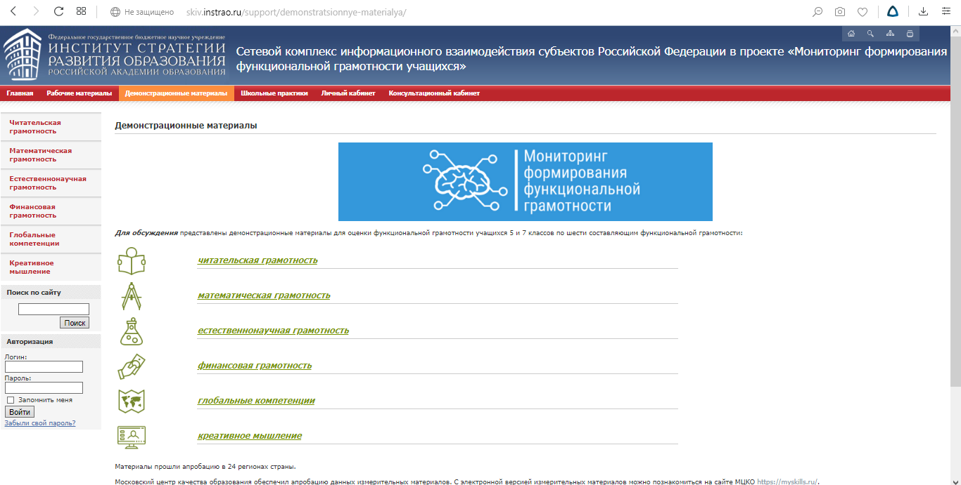

Slide 19
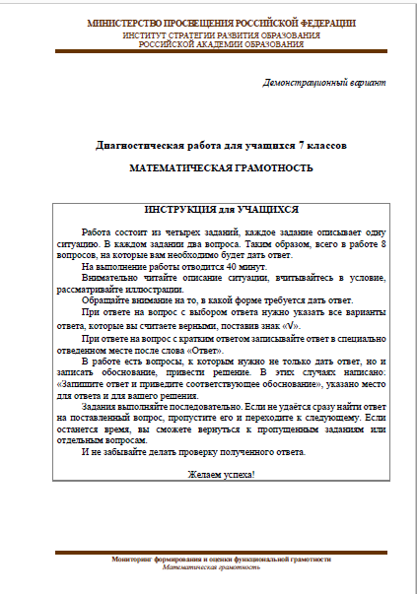
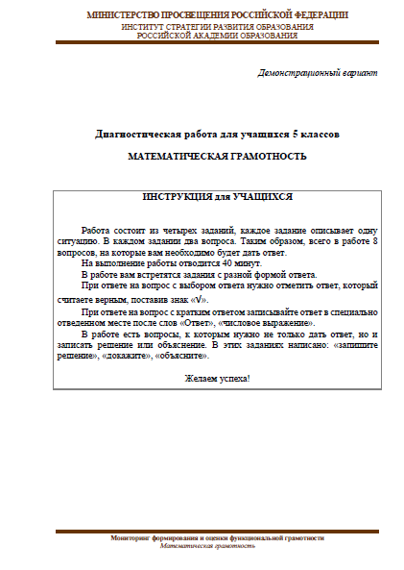
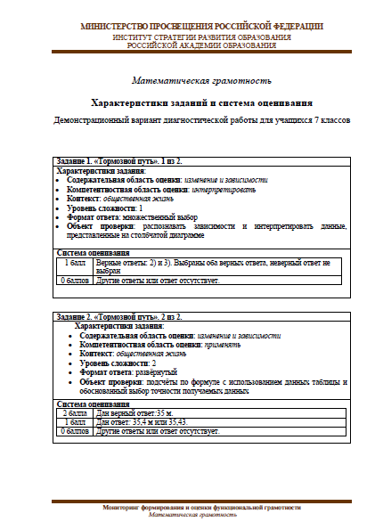
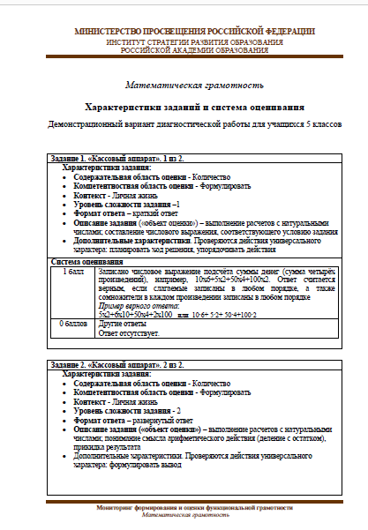
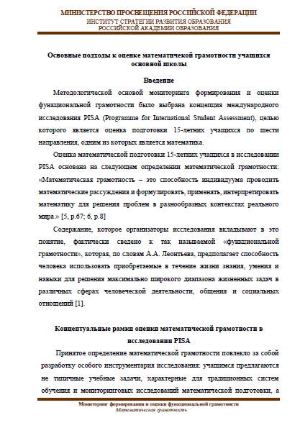
Пять документов по каждой составляющей функциональной грамотности
Демоверсия 7 класс
Демоверсия 5 класс
Характеристики заданий
и система оценивания
Основные подходы к оценке
Характеристики заданий
и система оценивания

Slide 20
https://myskills.ru/account/login
Для входа используйте:
Логин: monitoring_demo
Пароль: MFG2019

Slide 21
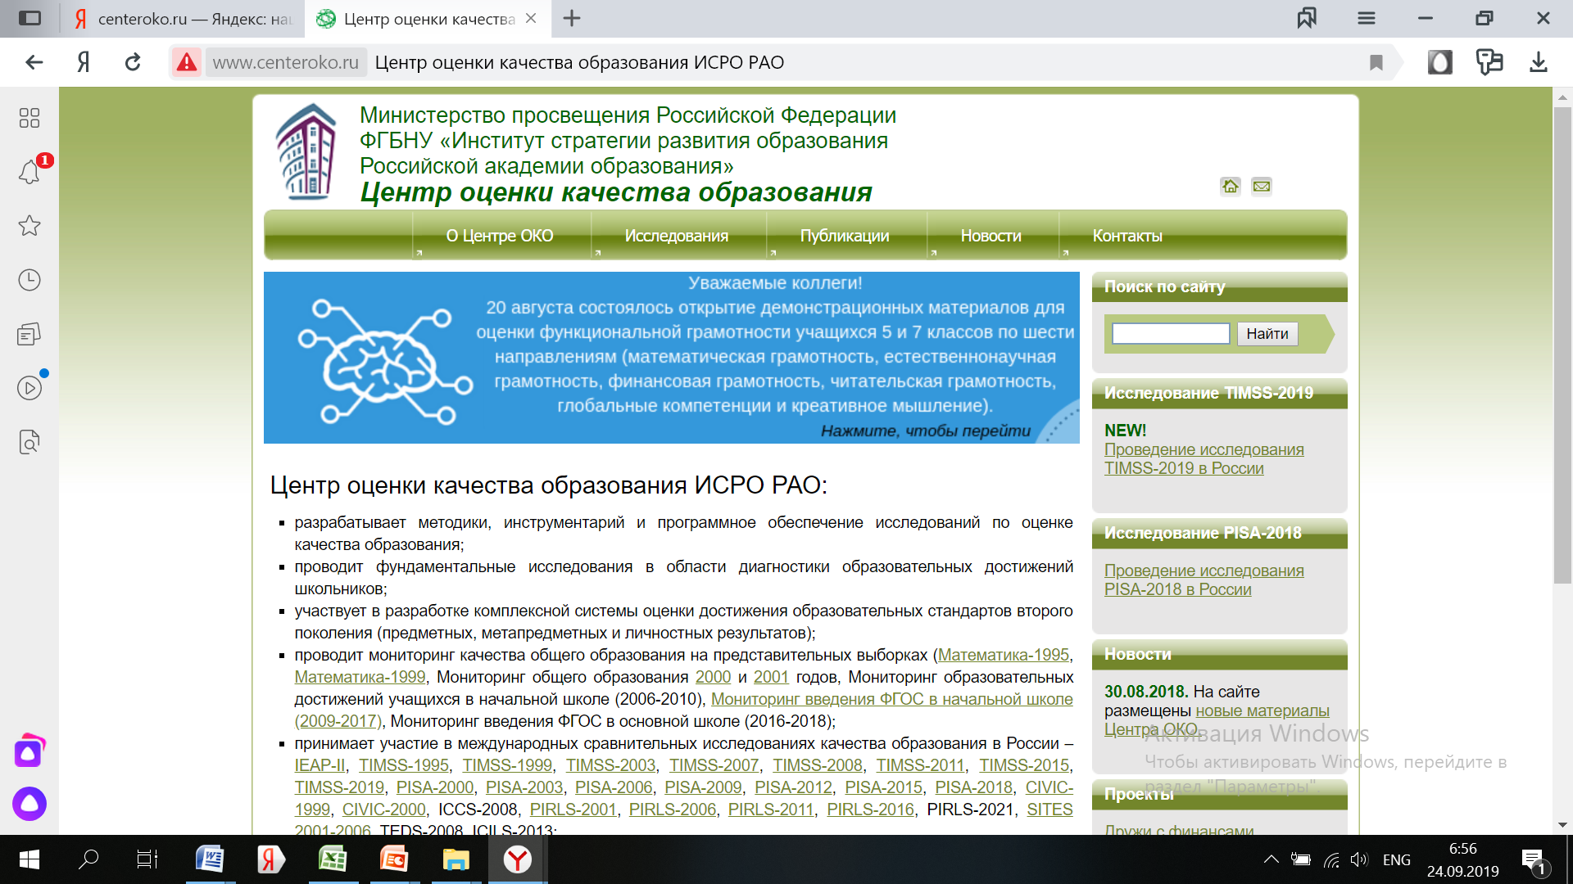

Slide 22
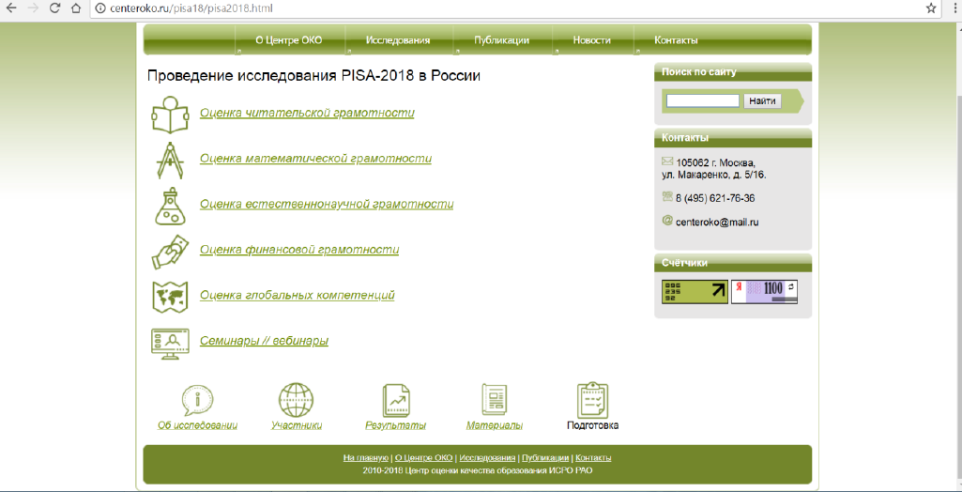

Slide 23
СПАСИБО ЗА ВНИМАНИЕ!

